Slide 1
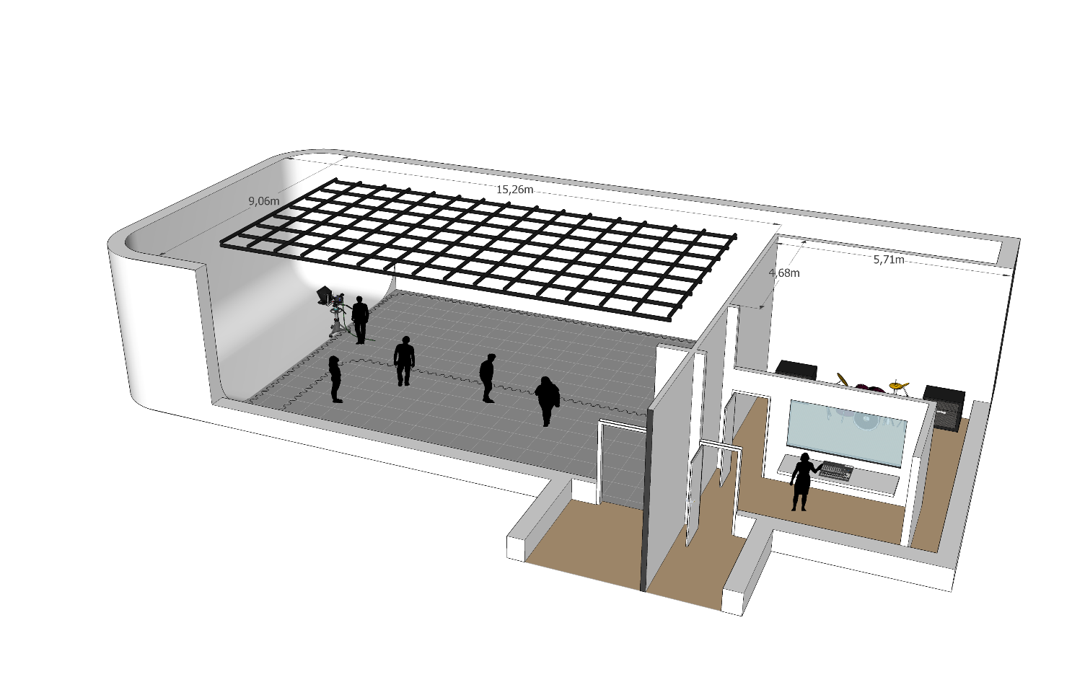
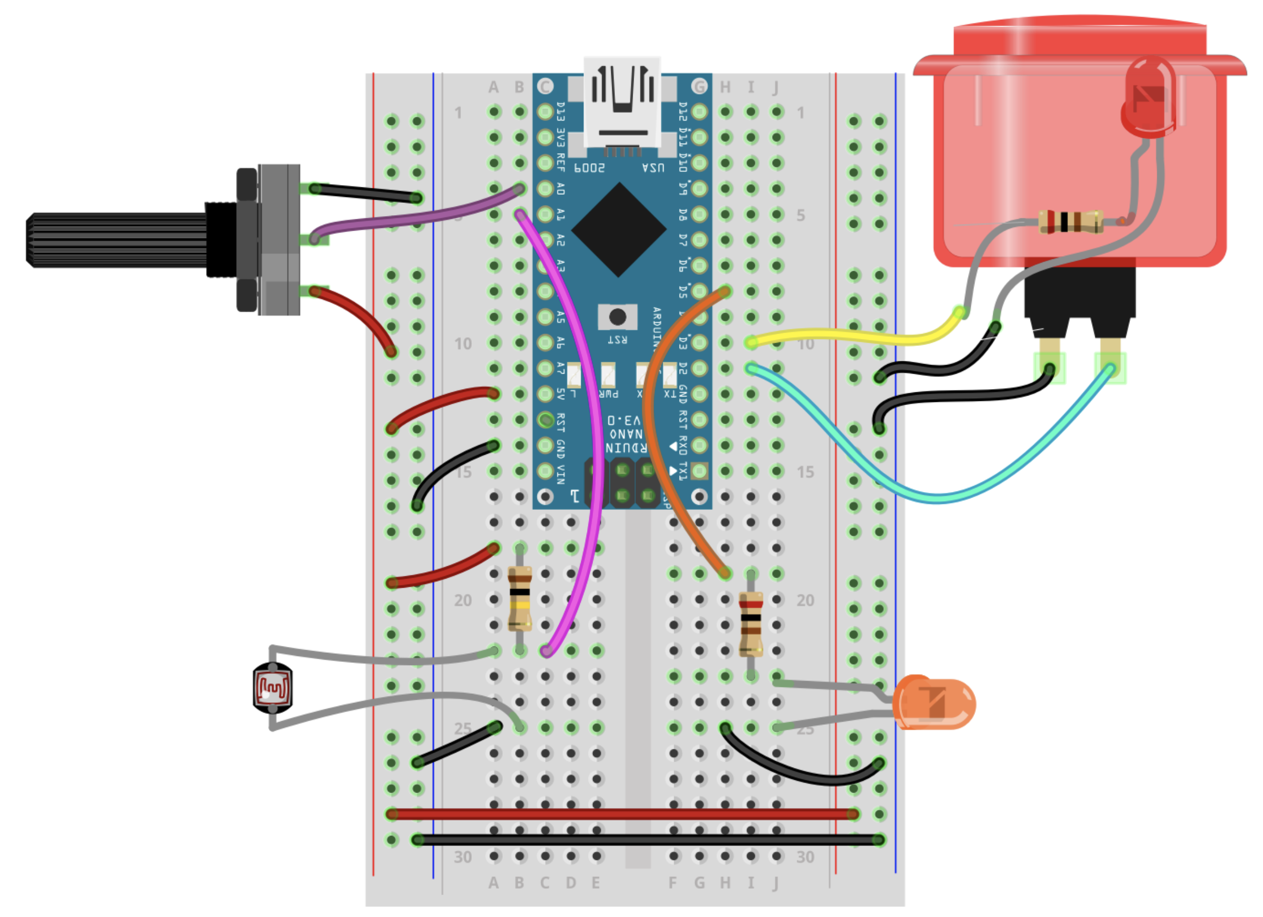
?
Ressource éducative libre
Notes de cours sur l'intégration de l'électronique aux espaces immersifs

Slide 2
?
Ressource éducative libre
Notes de cours sur l'intégration de l'électronique aux espaces immersifs

